Slide 1






CURSO
ASISTENTE DE AULA
MENCIÓN EN APOYO A ESTUDIANTES CON TEA
PROFESORA: MARTA CIFUENTES TOLEDO

Slide 2

MÓDULO II
OFIMÁTICA
¡!

Slide 3
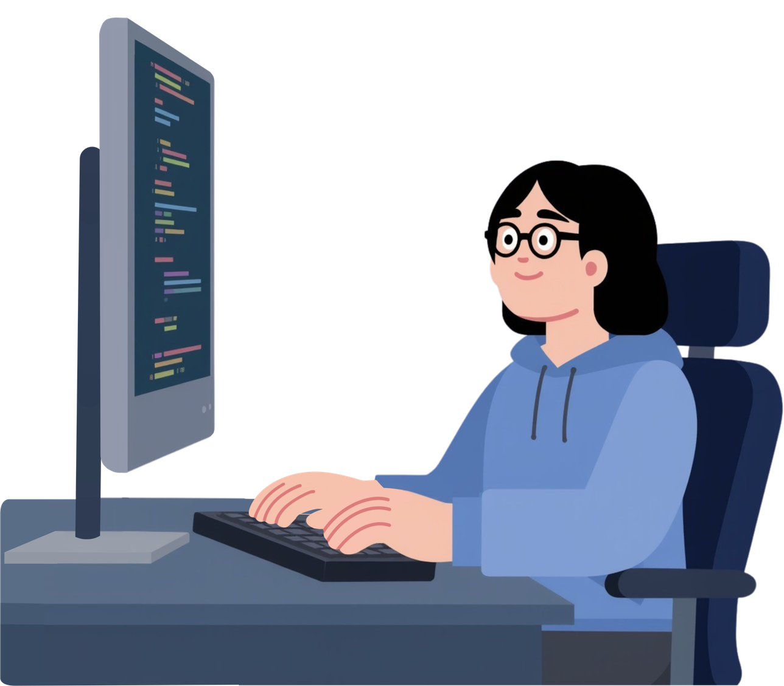
¿QUÉ ES
LA OFIMÁTICA?
Ofimática es ese conjunto de aplicaciones y herramientas informáticas diseñadas para facilitar y mejorar las tareas relacionadas con la creación, edición, almacenamiento y distribución de información en el entorno educativo.

Slide 4
Principales Herramientas y Aplicaciones:
Procesadores de texto: Para crear, editar y modificar documentos
(ej. Microsoft Word, Google Docs).
Hojas de cálculo: Para organizar datos, realizar cálculos automáticos y crear gráficos (ej. Microsoft Excel, Google Sheets).
Gestores de bases de datos: Para recopilar y administrar información, como Microsoft Access.
Programas de presentación: Para crear diapositivas multimedia
(ej. Microsoft PowerPoint).
Correo electrónico y comunicación: Para el intercambio de información.

Slide 5
Beneficios de la Ofimática
Aumento de la productividad: Automatiza tareas repetitivas.
Ahorro de tiempo y costos: Agiliza la gestión documental.
Facilita el trabajo colaborativo: Permite compartir y editar documentos en tiempo real (ofimática en la nube).
Mejora la organización: Optimiza el almacenamiento y búsqueda de información.

Slide 6
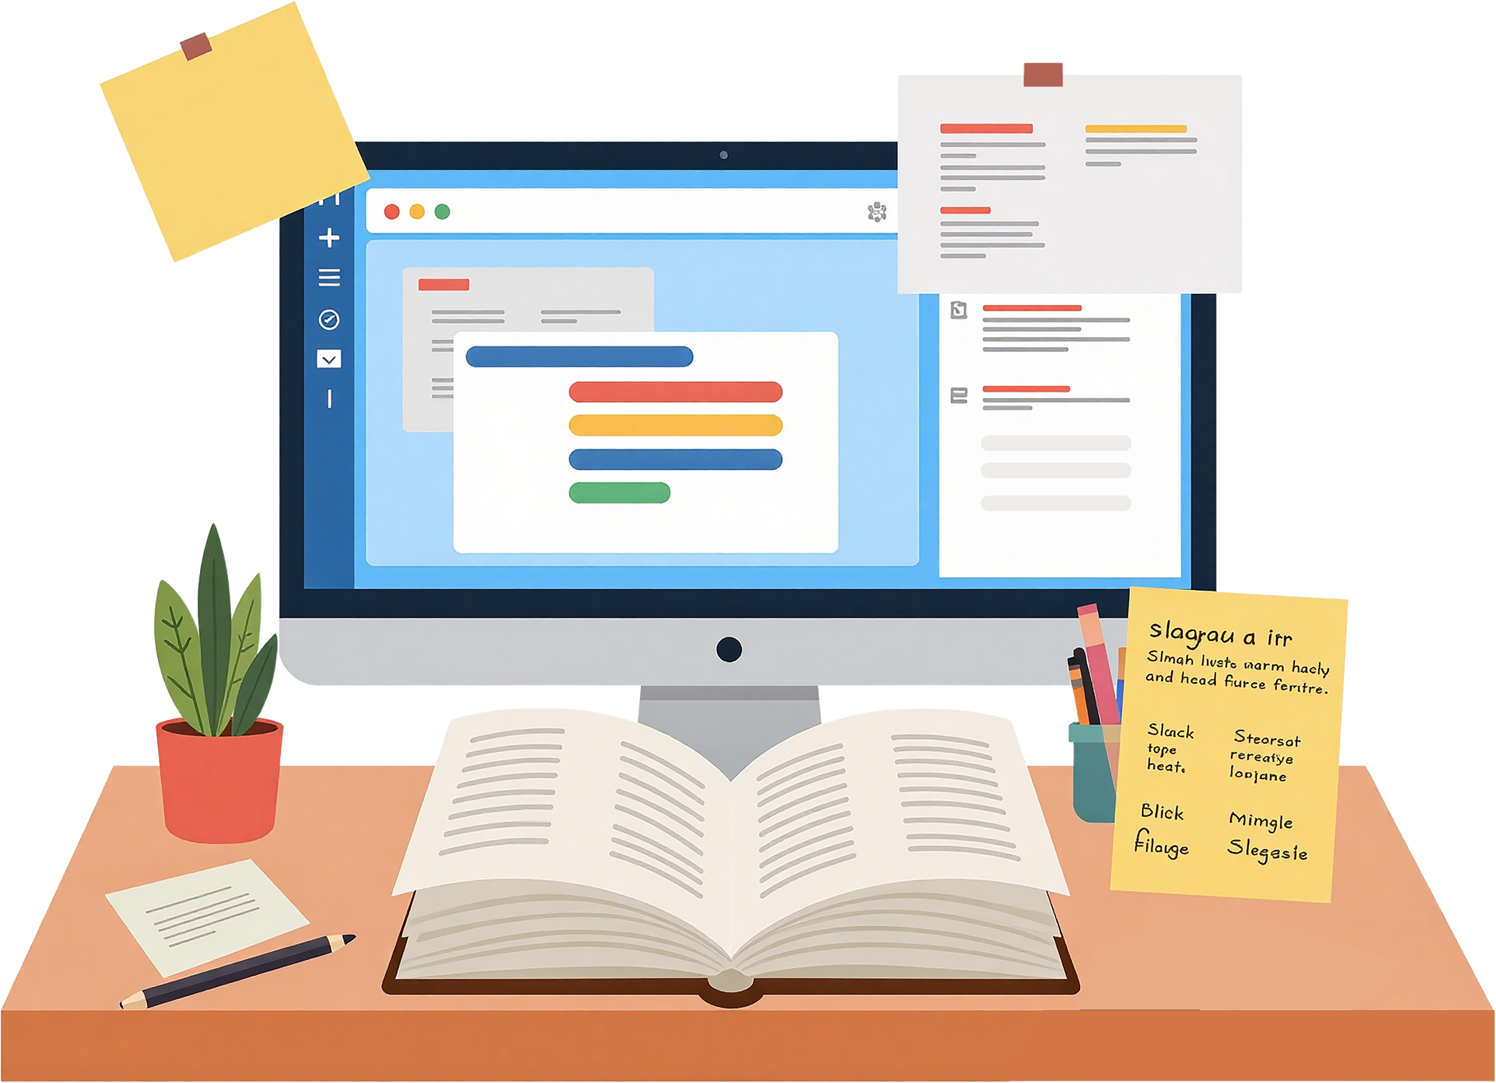
PARTE I
Microsoft
Word

Slide 7

MICROSOFT
WORD
Es el procesador de textos más utilizado a nivel mundial, desarrollado por Microsoft como parte de la suite Microsoft Office. Permite crear, editar, formatear y compartir documentos, desde simples cartas hasta informes complejos, incluyendo imágenes, gráficos y tablas. Disponible en Windows, Mac, dispositivos móviles y web, es un estándar para la redacción académica y profesional.

Slide 8
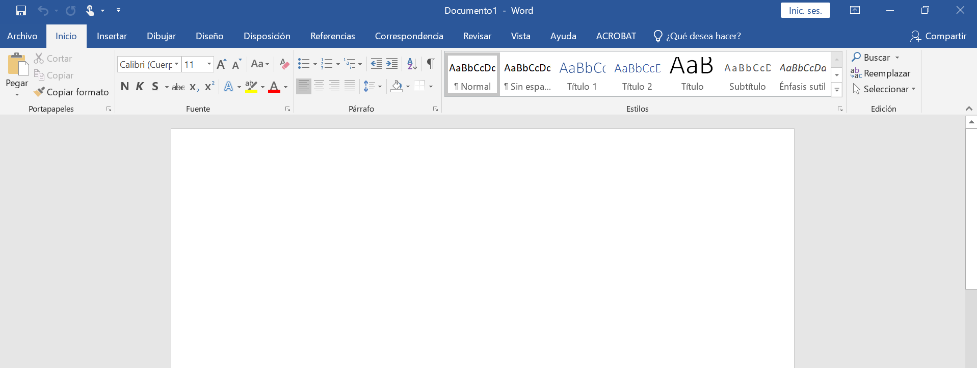

Slide 9
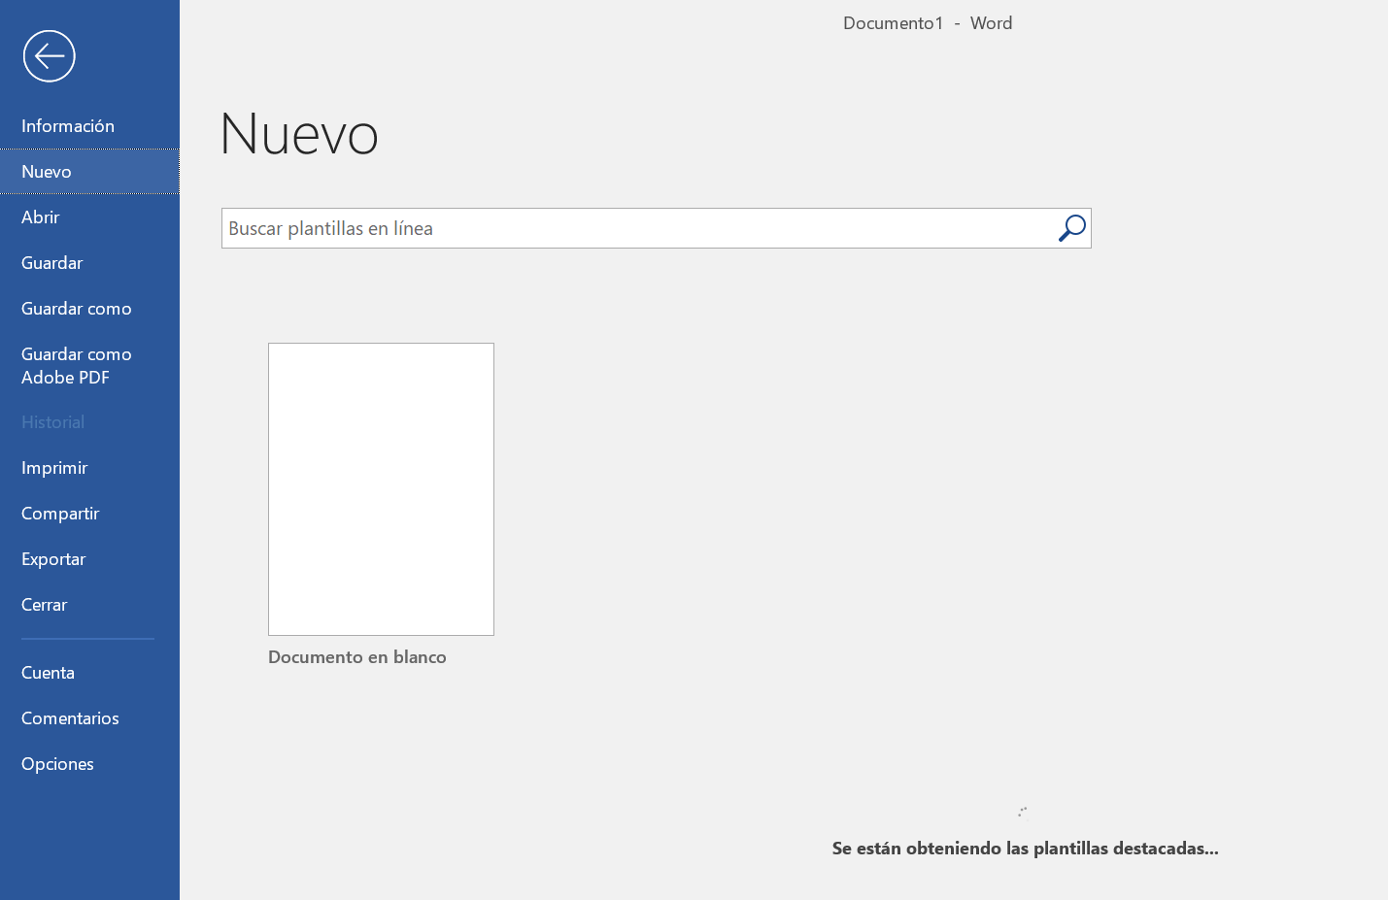

Slide 10
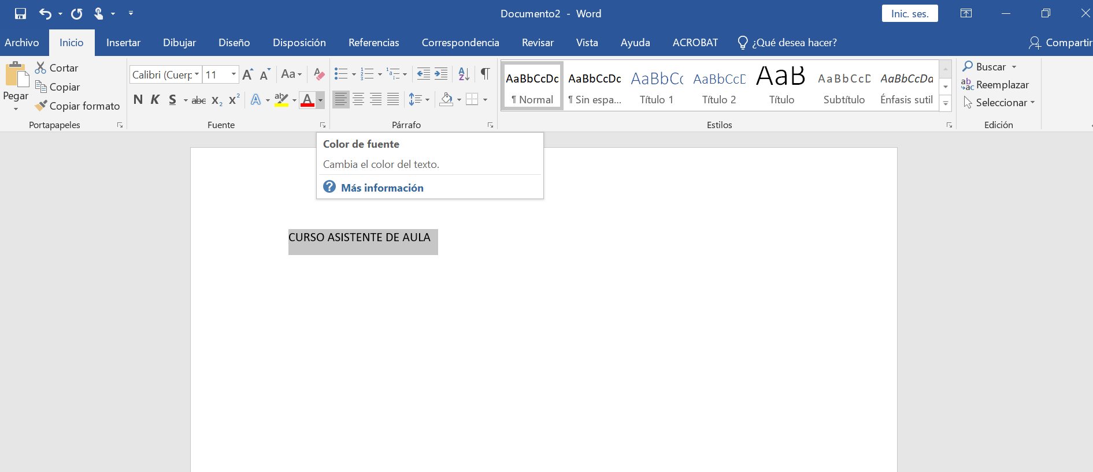

Slide 11
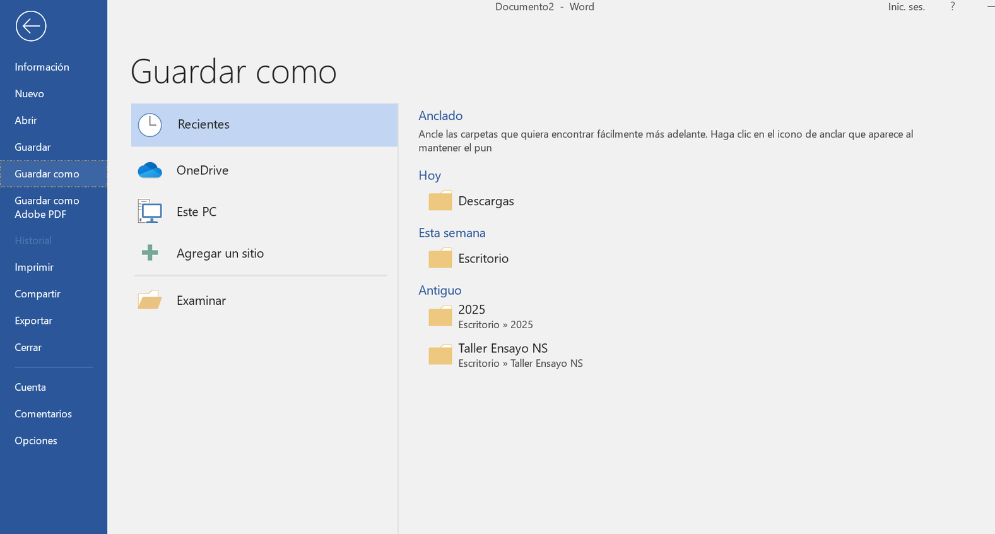

Slide 12
Actividad Práctica (Formativa)
Elabora un documento en Word donde redactes en 600 palabras por aqué decidiste estudiar el curso Asistente de Aula y qué cualidades posees para desempeñarte en el ámbito educativo.

